Slide 1
Projeto NOC / Monitoramento de sistemas de RH

Slide 2
Estudo da área de NOC
Objetivo
Monitorar toda infraestrutura de TI;
Descobrir problemas no momento em que ocorram;
Evitar que um erro de tecnologia gere perdas financeiras para a organização;
Dados / Network Barometer Report 2016
Sistemas monitorados têm respostas 69% mais rápidas e tempo de reparo 32% menor em relação aos que não são gerenciados.

Slide 3
Requisitos de negócio - Canvas

Slide 4
Requisitos de usuário – StorieBoard/UserStorie

Slide 5
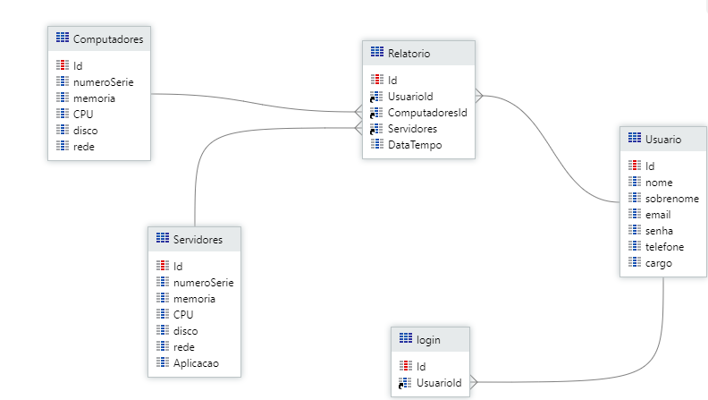
Requisitos de sistema – Planilha / DER

